Slide 1
I klassen: Søvn
Å SKAPE GOD HELSE
FOR SEG SELV OG ANDRE
ROBUST UNGDOM
Revidert 2025

Slide 2
Morderen er løs (15 min)
Alle holder hodet ned og holder for øynene
Én person går bak og prikker alle én gang i ryggen. Den personen som får to prikker er morder
Alle deltakerne går rundt omkring og håndhilser på hverandre.
Morderen skal drepe så mange som mulig ved å blunke til dem (eller trykke hardt i hånden). De som blir blunket til faller sammen etter å ha håndhilst på morderen
Alle skal prøve å finne ut hvem morderen er
Når du tror du vet det, sier du: «Jeg anklager». Når tre personer har sagt: «Jeg anklager», stoppes leken. Om alle tre har rett har morderen tapt, og det pekes ut en ny morder. Om de sier forskjellige navn fortsetter leken til det kommer tre nye anklager
Spillet varer til morderen har drept alle, eller til det har kommet tre riktige anklager

Slide 3
Jeg vil bytte plass med alle som... (10 min)
Liker å være oppe om kvelden
Har sovet for lite i natt
Er trøtt om morgenen
Liker pizza
Syns det er slitsomt å finne klær om morgenen
Liker å scrolle om kvelden
Burde legge seg tidligere
Har rotete rom
Drømmer
Snorker
Sover med vinduet på gløtt
Liker pysj
Dusjer om kvelden
Sover på dagen
Sover lenger i helgene
Liver å sove
Alle sitter i en ring, med unntak av en som står i midten.
Lærer starter og demonstrerer reglene.
Den som står i midten sier: «Jeg vil bytte plass med alle som ... (for eksempel har sovet nok i natt osv)”.
Målet er å kapre seg en plass ved å få flest mulig til å reise seg og bytte plasser.
De det gjelder må reise seg og løpe rundt inne i sirkelen for å finne ny stol. Den som ikke fant en ledig stol skal stå i midten.
NB: Alle må finne en ny plass tvers over ringen. Det er ikke lov å sette seg i nærheten
Notes:
Alle sitter i en ring, med unntak av en som står i midten.
Lærer starter og demonstrerer reglene.
Den som står i midten sier: «Jeg vil bytte plass med alle som ... (for eksempel har sovet nok i natt osv)”.
Målet er å kapre seg en plass ved å få flest mulig til å reise seg og bytte plasser.
De det gjelder må reise seg og løpe rundt inne i sirkelen for å finne ny stol. Den som ikke fant en ledig stol skal stå i midten.
NB: Alle må finne en ny plass tvers over ringen. Det er ikke lov å sette seg i nærheten

Slide 4
På linje (15 min)
Morgen eller kveld?
Sove ute eller inne?
Åpent vindu eller lukket vindu?
Lese eller scrolle i sengen?
Natt eller dag?
Hard seng eller myk seng?
Sovepose eller dyne?
Pysj eller ikke pysj?
Kveldsmat eller frokost?
Alle stiller seg på en linje. Øvelsen handler om å ta stilling. Leder sier for eksempel: ”Dere som vil ha iskrem går til høyre, dere som vil ha sjokolade går til venstre”.
Så spør leder: ”Dere som valgte iskrem, hvorfor valgte dere det i dag? Snakk med sidemannen» (dette er den viktigste delen av øvelsen)
Leder spør så: «Hvem har lyst til å si noe om valget sitt?» Bruk noen få minutter på å høre ulike argumenter fra begge sider. På denne måten får man høre hva andre tenker og blir bedre kjent.

Slide 5
Dobbeltsirkler - Hva husker du? (10 min)
Klassen danner to sirkler, en indre og en ytre. Elevene i den indre sirkelen vender ansiktet mot den ytre sirkelen og danner par med eleven som står rett foran dem i den ytre sirkelen
Snakk om foredraget og om filmen: Hva husker du?
Elevene i den indre sirkelen begynner å snakke, deretter forteller elevene i den ytre sirkelen
Elevene takker hverandre for samtalen
På tegn fra lærer roterer den ytre sirkelen et eller flere steg, slik at nye par dannes
Lærer deler til slutt klassen inn i grupper på fire: To og to par

Slide 6
Fordel roller på gruppen
1. Ordstyrer
2. Sekretær
3. Talsperson
4. Praktisk ansvarlig

Slide 7
Quiz: Kan du de viktigste søvnrådene? (10 min)
Del ut spørsmålene til hver gruppe (side 61 i heftet)
Ordstyrer leser spørsmålene. Hver gruppe samarbeider om å finne svarene.
Tidsfrist: 5 minutter
Når alle gruppene har svart, går lærer igjennom spørsmålene på nytt.
Talspersonen på hver gruppe kan finne svaret og dele med klassen.
- Svarene står nederst på siden.
- (PS: Kahoot fungerer ikke lenger)
Pixabay.com
Notes:
Velg: «Continue for free» nederst på siden
Finn så våre kahooter helt til høyre

Slide 8
Søvnlogg (5 min)
Se på skjemaet «søvnlogg». Fest det på pulten din.
Bruk noen minutter på å skrive ned svaret på disse syv spørsmålene hver første time i en uke.
Prøv å finne ut hvor mange timer søvn du trenger.
Ved slutten av uken snakker dere om resultatene i klassen.

Slide 9
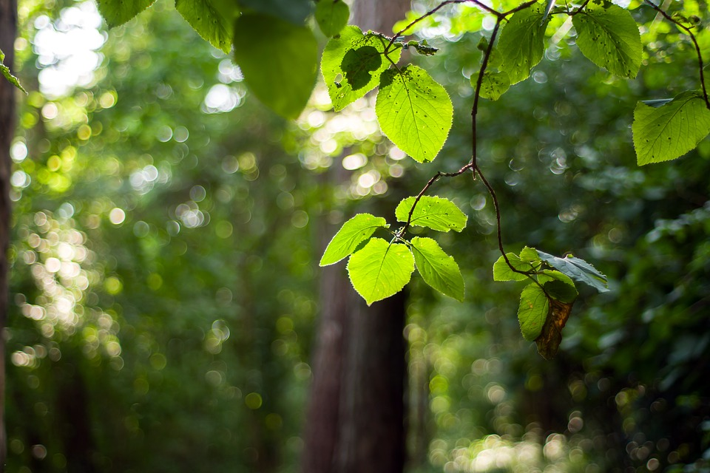
Nærværstrening (5 min)
Hvor mange minutter ønsker du å slappe av? Vis 1-5 fingre
Finn en behagelig stilling. Plant bena i gulvet. Lukk gjerne øynene
Øv på å puste ut langsomt. Jo lengre du klarer å puste ut, jo roligere blir pusten. Det virker beroligende på kroppen
Spill svak musikk fra Youtube, for eksempel: https://www.youtube.com/watch?v=2OEL4P1Rz04
Pixabay.com

Slide 10
Navnedansen (tar maks 15 min)
Alle står i en ring. Én starter med å si navnet sitt og gjøre en bevegelse. For eksempel: “Marte» – og hinker. De andre sier: “Marte» – og hinker.
Den neste i rekken sier så både Martes navn og gjør hennes bevegelse, deretter sitt eget navn sammen med en ny bevegelse. Slik fortsetter det hele veien rundt.
Alle sier navnet sitt og lager en bevegelse, men må repetere alle tidligere navn/bevegelser først.
Alle som blir nevnt hjelper til underveis, så vi hjelper hverandre å huske.
Del gjerne ringen i to og repeter hver halvdel for seg dersom dere er mange. Signaturbevegelsene blir til sammen en navnedans med klassens unike bevegelser.
Å stå slik i ring sammen en liten stund, se hverandre, og si hverandres navn flere ganger, kombinert med signaturbevegelser, er en fin måte å oppleve fellesskap på.

